Slide 1
CENTRO UNIVERSITÁRIO DA REGIÃO DA CAMPANHA CURSO SISTEMAS DE INFORMAÇÃO WEBFÓLIO EXEMPLO PARA ALTERAÇÃO
MÓDULO:
NOME:

Slide 2
ORIENTAÇÕES, MODELOS E ESTRUTURA POSTADAS NO GITHUB DA PAULALSILVEIRA: CRIAR DIRETO NO GIT HUB - REPOSITÓRIO PODERÃO UTILIZAR APRESENTADORES, WIX, PREZI, ANIMAÇÕES, TENDO ESSA ESTRUTURA. UTILIZEM A CRIATIVIDADE. INCLUIR PROJETOS E COLABORADORES NO LINK – PROJETO NO GIT HUB

Slide 3
Sobre mim
Adoro criar produtos incríveis que facilitem a vida das pessoas.
UTILIZAR VÍDEOS, IMAGENS E ANIMAÇÕES.

Slide 4
Competências e Habilidades
Design de movimento
Experiência do usuário
Computação física
HTML, CSS,JS

Slide 5
ESTRUTURA DO WEBFÓLIO
Justificativa
Problema
Objetivo Geral e EspecíficoS
Apresentação do módulo e CPPS
Considerações finais
Referências Bibliográficas

Slide 6
JUSTIFICATIVA
O presente webfólio visa apresentar as atividades significativas durante o processo de ensino aprendizagem de maneira digitalizada, onde são apresentadas as CPPS DO MÓDULO do curso de SISTEMAS DE INFORMAÇÃO, permitindo construir, entre outras coisas, o perfil acadêmico do aluno, seu ritmo, crescimento, temas que mais lhe interessam e também as dificuldades que ele costuma encontradas. Os dados e impressões foram registrados diariamente no portfólio, imagens, vídeos, animações da vida acadêmica. Sendo assim, justifica-se a importância do webfólio.

Slide 7
Problema
Quais aprendizagens significativas durante o módulo tal?

Slide 8
OBJETIVO GERAL E ESPECÍFICO
Geral: apresentar as atividades significativas ocorridas durante o módulo
Específicos:
Descrever atividades importantes ocorridas em cada uma das CPPs, Projeto
Integrador, do módulo TAL.
Apresentar as atividades postadas no GitHub
Sintetizar momentos importantes com registros de fotos, imagens, vídeos
e animações linkadas e postadas no GitHub

Slide 9
MÓDULO – IV - INTERNET DAS COISAS

Slide 10
DESENVOLVIMENTO PARA APLICATIVOS MÓVEIS Professor: Fernado Fagonde

Slide 11
REDES DE COMPUTADORES Professor: HENRY CARVALHO
APLICATIVOS WEB

Slide 12
INTELIGENCIA ARTIFICIAL E IoT Professor: PROF. CRISTIAN RIBEIRO

Slide 13
MÓDULO – VII - AMBIENTES IMERSIVOS INOVADORES

Slide 14
INTERFACE HUMANO COMPUTADOR
Aprendizagens significativas

Slide 15
COMPUTAÇÃO GRÁFICA E REALIDADE VIRTUAL Professor: Francisco

Slide 16
DESENVOLVIMENTO PARA APLICATIVOS MÓVEIS Professor: Fernado Fagonde

Slide 17
PROJETO INTEGRADOR

Slide 18
PROJETO INTEGRADOR INTERNET DAS COISAS PROFa MARIA ELAINE LEON

Slide 19
PROJETO INTEGRADOR AMBIENTES IMERSIVOS INOVADORES PROF. JOÃO ABELAR COSTA

Slide 20




Nome do projeto
Digite seu texto aqui Digite seu texto aqui Digite seu texto aqui Digite seu texto aqui Digite seu texto aqui Digite seu texto aqui

Slide 21


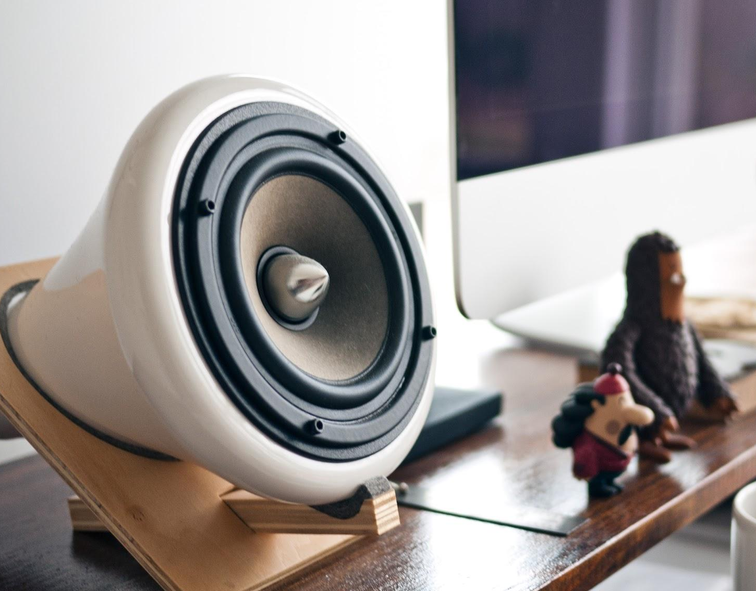
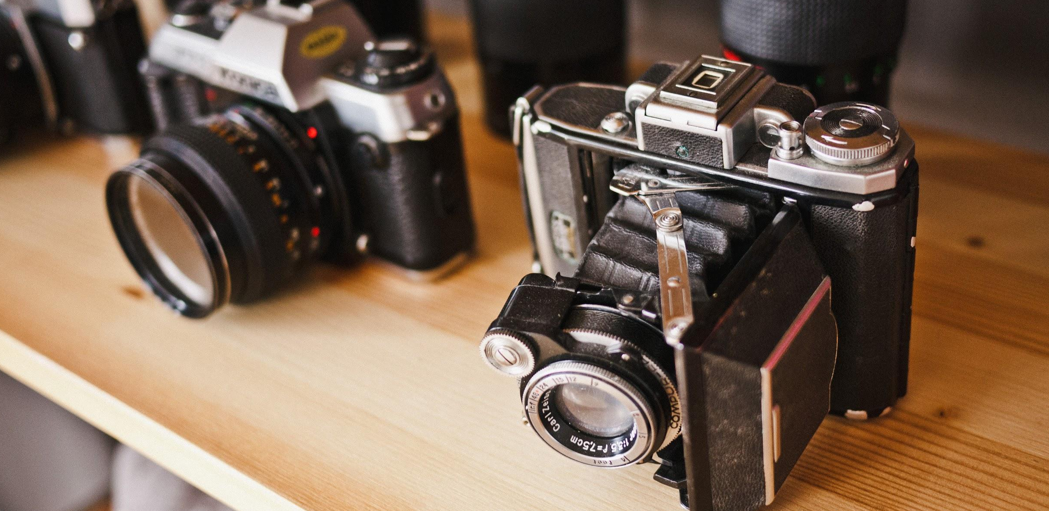

Nome do projeto
Nome do projeto
Digite seu texto aqui Digite seu texto aqui Digite seu texto aqui Digite seu texto aqui Digite seu texto aqui
Digite seu texto aqui Digite seu texto aqui Digite seu texto aqui Digite seu texto aqui Digite seu texto aqui

Slide 22
CONSIDERAÇÕES FINAIS

Slide 23
REFERÊNCIAS BIBLIOGRÁFICAS (referências das CPPs e projeto que utilizaram)

